Slide 1
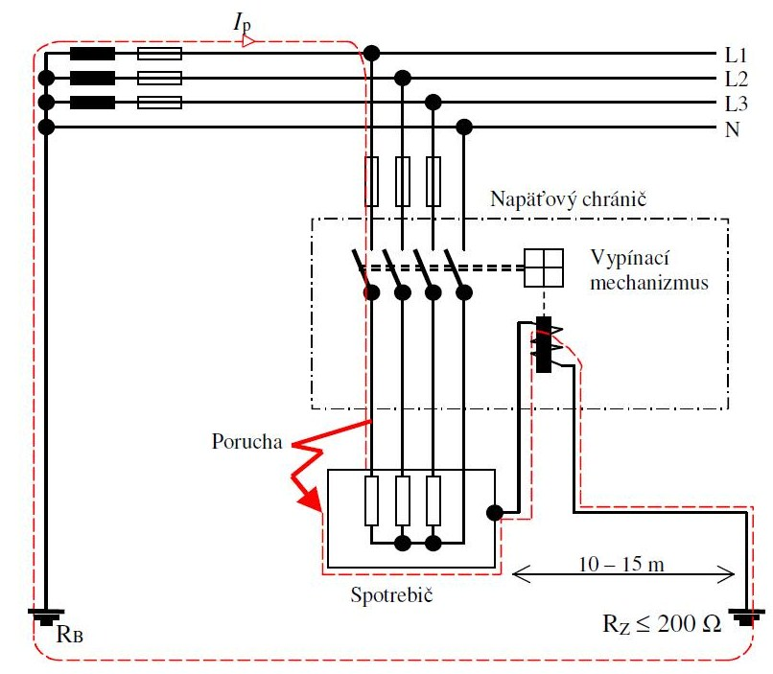
Napäťový chránič:
Podstata spočíva v odpojení poruchového zariadenia od zdroja v čase kratšom ako 0,2 s. Odpojené sú všetky fázy vrátane stredného vodiča N (to znamená, že prenos poruchy na bezporuchové zariadenie je vylúčený).

Slide 2
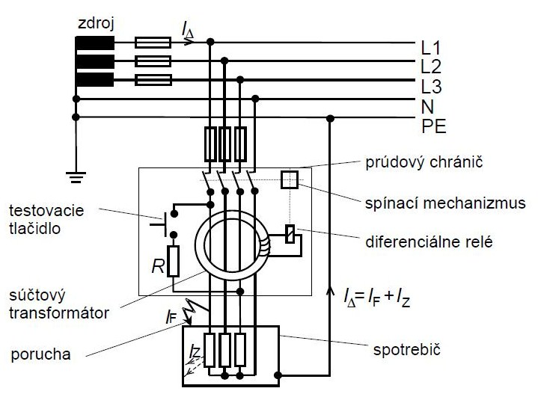
Prúdový chránič:
Úlohou prúdového chrániča je odpojiť od napájania elektrické zariadenie najneskôr do 0,2 sekundy, ak rozdiel prúdov do zariadenia vtekajúcich a zo zariadenia vytekajúcich prekročí tzv. vybavovací prúd prúdového chrániča.
Vybavovací prúd prúdového chrániča je vo všetkých priestoroch stanovený na hodnotu 30 mA. Výnimkou sú priestory so zvýšeným požiarnym rizikom, kde je jeho hodnota stanovená na 300 mA.

Slide 3
Prúdový chránič predstavuje doplnkovú ochranu pred úrazom elektrickým prúdom. Preto ho nikdy nesmieme použiť samostatne. K prúdovému chrániču musí byť pred napájaným zariadením vždy ešte zapojený istič alebo poistka.
Podstata spočíva v odpojení poruchového zariadenia od zdroja v čase kratšom ako 0,2 s. Odpojené sú všetky fázy vrátane stredného vodiča N (to znamená, že prenos poruchy na bezporuchové zariadenie je vylúčený).
Prúdový chránič musíme dnes už použiť vo všetkých zásuvkových obvodoch a kúpeľniach aj vo svetelných obvodoch.
Špeciálnu pozornosť venujeme elektrickým zásuvkám
v kúpeľni (30 mA)
v zdravotníckych inštaláciach (30 mA)
ktoré napájajú zariadenia používané v exteriéri (kosačka, cirkulár, čistička vody v bazéne, ponorné čerpadlo do studne a pod.) (30 mA)
v priestoroch so zvýšeným požiarnym rizikom (300 mA)
Za prúdovým chráničom musíme zapojiť ešte ističe alebo poistky, ktoré istia jednotlivé svetelné, zásuvkové alebo technologické obvody.
Prúdové chrániče je možné použiť len v sieťach TN-S!

